Slide 1


ATIVIDADE HERANÇA
Prof: James
Alunos: Madu, Marcelo, Igor, Gustavo, Thauane

Slide 2

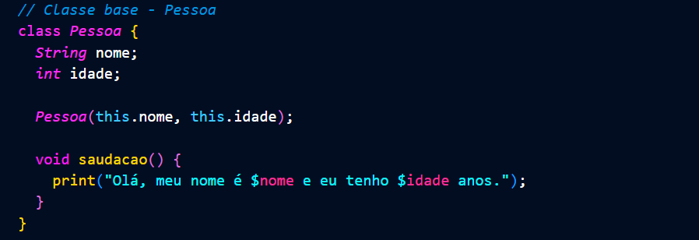

1.

Slide 3
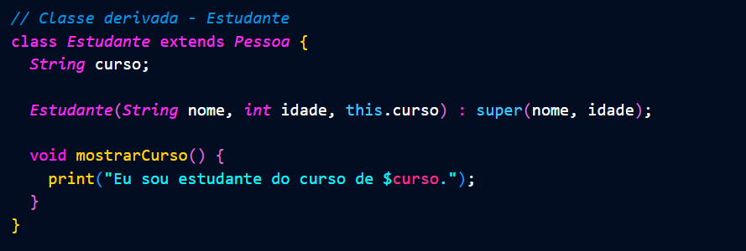
2.

Slide 4
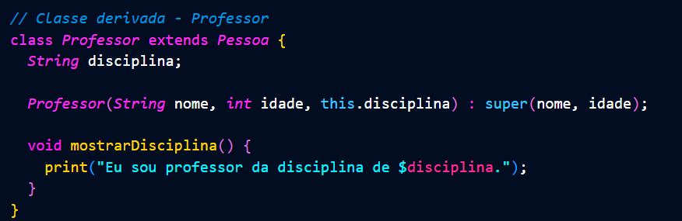
3.

Slide 5
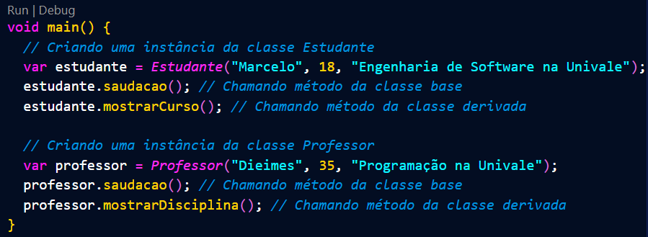
4.

Slide 6
OBRIGADA
pela atenção :)

